Slide 1

Construir con criterio + Claude
Alira · Construir con criterio + Claude
1

Slide 2
AGENDA · 2 sesiones × ~4 h · ~3h teoría+demo · ~4.5h manos al teclado · ~0.5h recap
Un proyecto pequeño, de punta a punta — Cotizaciones
S1 · Entender · Especificar · Diseñar
S2 · Construir · Verificar · Asegurar · Consolidar
Contrato humano↔Claude · el ciclo no se reemplaza
Piezas, contexto, memoria y cuota
ESPECIFICAR → LAB 1
ARQUITECTURA → LAB 2
DISEÑAR UI/UX (referencias reales) → LAB 3
Autonomía (6 niveles) · qué NO delegar
CONSTRUIR (plan mode) → LAB 4
VERIFICAR (/verificar+hook) → LAB 5 · Builder≠Auditor
ASEGURAR (IDOR real) → LAB 7
CONSOLIDAR (memoria/handoff, hazlo tuyo)
Alira · Construir con criterio + Claude
2

Slide 3
S1
SESIÓN 1
Entender · Especificar · Diseñar
Del problema al diseño: contrato con Claude, especificación verificable, arquitectura y UI con criterio.
Alira · Construir con criterio + Claude
3

Slide 4

Contrato humano ↔ Claude
Quién hace qué. La responsabilidad del resultado no se delega.
El humano
Define intención, restricciones, qué significa "bien" y los criterios de aceptación; aprueba decisiones; evalúa evidencia; conserva la responsabilidad.
Claude
Explora, propone, implementa, prueba, documenta y reporta evidencia.
La IA acelera
Cambia la velocidad y la forma de la ejecución; no cambia de quién es la responsabilidad.
La evidencia decide
Algo está terminado cuando la evidencia lo respalda, no cuando quien lo construyó lo afirma.
Alira · Construir con criterio + Claude
4

Slide 5
Claude no reemplaza el ciclo de desarrollo
El mismo ciclo de siempre; cambia su velocidad y su forma, no sus pasos.
El ciclo
requerimiento → análisis → diseño → desarrollo → pruebas → revisión. Sigue completo.
Qué acelera Claude
Cada paso: explora, propone, teclea, prueba. La ejecución es más rápida.
Qué sigue siendo humano
El criterio (qué está bien), la validación (¿cumple?) y la decisión.
La trampa
Saltarse pasos porque "Claude ya lo hizo". Más velocidad exige más spec y más verificación, no menos.
Alira · Construir con criterio + Claude
5

Slide 6
Criterio > herramienta
Todos van a tener las mismas herramientas de IA. Lo que no se copia es el criterio con que las diriges.
Alira · Construir con criterio + Claude
6

Slide 7
Mapa simple: los 5 mecanismos nativos
Qué es cada pieza en una línea. El detalle se profundiza cuando el proyecto lo pida.
skill (habilidad)
Criterio que Claude aplica solo cuando la tarea encaja con su descripción.
command (comando)
Un flujo que disparas TÚ por su nombre: /verificar, /optimizar-memoria.
agent (subagente)
Otro Claude con contexto propio; trabaja aislado y devuelve un informe (revisor).
hook (regla automática)
Se dispara en un evento y se cumple sola (p.ej. formatear un archivo tras editarlo).
MCP
El "enchufe" para conectar Claude a datos/servicios externos. No es pieza del kit.
Alira · Construir con criterio + Claude
7

Slide 8
skill vs command: dos mecanismos, no dos nombres
Autoestudio: en qué se diferencian de verdad.
skill
Se activa SOLA cuando la tarea encaja con su description. Es una carpeta que puede traer scripts, plantillas y referencias, que cargan solo cuando se usan.
command
Un solo archivo (un prompt/macro) que disparas con /n. NO se auto-invoca y no empaqueta archivos: es el caso simple.
Instalar
La skill es una carpeta en .claude/skills/; el command, un archivo .md en .claude/commands/. En Windows, misma ruta con backslash.
Compartir
Va en el repo (git): todo el equipo la tiene sin configurar nada.
Alira · Construir con criterio + Claude
8

Slide 9
agent, hook y MCP
Autoestudio: los otros tres mecanismos.
agent (subagente)
Otro Claude con su propio contexto, tools y modelo. Le das un brief, trabaja aislado y devuelve un informe. Hay que briefearlo: no ve tu conversación.
hook (regla automática)
Una regla que el harness ejecuta en un evento (p.ej. al editar un archivo). Se cumple sola, no depende de que el modelo "se acuerde".
MCP
Protocolo para conectar Claude a datos/servicios externos. Las herramientas se prefijan mcp__servidor__tool.
skill vs MCP
La skill da criterio (cómo pensar); el MCP da acceso (a qué datos llegar).
Alira · Construir con criterio + Claude
9

Slide 10
Cómo crear un skill (y un command)
Una carpeta y un archivo; nada de instalador.
skill
Carpeta .claude/skills/<nombre>/SKILL.md. El frontmatter (los metadatos entre --- al inicio del archivo) lleva name y description (la description dispara la auto-invocación). El cuerpo es tu criterio; la carpeta puede traer scripts y plantillas que cargan solo cuando se usan.
Dónde vive
Personal (~/.claude/skills, todos tus proyectos) o del proyecto (./.claude/skills, commiteada al repo).
Cómo se invoca
Sola por su description, o manual con /nombre. Las de plugin van con namespace (prefijo del plugin): /plugin:nombre.
command
Un solo archivo .claude/commands/<n>.md que disparas con /n. A diferencia del skill, NO se auto-invoca ni empaqueta scripts: es el caso simple.
Alira · Construir con criterio + Claude
10

Slide 11
Cómo crear un agente (subagente)
Un archivo que define un ayudante con su propio contexto.
Archivo
.claude/agents/<nombre>.md. Frontmatter: name, description (cuándo despacharlo) y tools (qué puede usar).
El cuerpo
Es su system prompt: quién es y cómo trabaja (p.ej. "eres un revisor independiente…").
Cómo se usa
Se despacha cuando la tarea encaja con su description; trabaja aislado y devuelve un informe.
Cuándo
Para trabajo pesado o auditoría con ojos frescos, sin llenar tu contexto.
Alira · Construir con criterio + Claude
11

Slide 12
Cómo crear un hook
Una regla que el harness ejecuta sola en un evento.
Dónde
En .claude/settings.json, bajo "hooks". Lo ejecuta el harness (el programa de Claude Code que corre las reglas), no el modelo.
Eventos
PreToolUse, PostToolUse, Stop, entre otros: eliges cuándo se dispara.
Qué corre
Un comando o script en respuesta al evento (p.ej. formatear el archivo recién editado). También puede bloquear una acción.
Ejemplo
Ejemplo típico: tras editar un archivo (PostToolUse), correr el formateador (Prettier/Black). Queda prolijo sin que te acuerdes.
Alira · Construir con criterio + Claude
12

Slide 13
Cómo conectar un MCP
El enchufe a datos y servicios externos.
Qué es
Un servidor MCP expone herramientas o datos (una BD, GitHub, el navegador) a Claude.
Cómo se conecta
Se declara el servidor en la config MCP del proyecto (.mcp.json) o del usuario; hay servidores stdio y http.
Verificar
/doctor comprueba que el servidor MCP cargó bien.
Cuándo
Solo si la tarea necesita datos vivos; cada MCP cuesta contexto.
Alira · Construir con criterio + Claude
13

Slide 14
LAB · Crea tu primer skill y tu primer agente
Piezas nuevas, no del kit — para practicar el mecanismo. ~25 min.
Objetivo
Crear una skill y un subagente desde cero y comprobar que se activan — piezas simples que usarás durante el taller.
Skill: reporte-avance
Crea .claude/skills/reporte-avance/SKILL.md. Frontmatter: description "resume el avance del proyecto". Cuerpo (2-3 líneas): "Lee ESTADO.md y los últimos commits; resume qué se hizo, qué falta y el próximo paso". Pruébala escribiendo: dame el reporte de avance.
Agente: explicador
Crea .claude/agents/explicador.md. Frontmatter: description "explica qué hace un archivo". Cuerpo: "Eres un explicador: lee el archivo y resume su propósito y sus partes". Despáchalo diciendo: usa el agente explicador sobre <archivo>.
Comprueba
¿La skill se activó por su description (no la pegaste)? ¿El agente respondió en su contexto? Con /skills confirma que aparecen.
Alira · Construir con criterio + Claude
14

Slide 15
Skill Creator: crear tus propias skills
Un atajo opcional para crear skills; la forma que siempre funciona es a mano.
Qué hace
Te guía para crear una skill: su nombre, la descripción que dispara la auto-invocación, y el cuerpo con tu criterio.
Cuándo
Cuando repites un criterio o un flujo y quieres que Claude lo aplique solo.
Cómo
La invocas y describes la skill que necesitas; arma la carpeta .claude/skills/<nombre>/SKILL.md.
Cómo activarlo
Corre en Claude Code (la terminal), dentro de un proyecto — NO en la app de chat. Requiere el plugin anthropic-skills (instálalo con /plugin marketplace add …); luego /anthropic-skills:skill-creator. Con /skills lo confirmas.
Alira · Construir con criterio + Claude
15

Slide 16
El contexto es un recurso de ingeniería
Finito: se gestiona, no se llena a lo bruto.
Todo lo que Claude "tiene en mente" ocupa espacio (se mide en "tokens" —lo que Claude lee y escribe— que se pagan y son finitos): archivos abiertos, historial, memoria. Cuando el contexto se llena, la calidad cae sin avisar: olvida detalles o mezcla cosas. Se gestiona: acota lo que cargas, aísla lo pesado en un subagente, limpia con /clear, deja la memoria en archivos. A escala, un sistema con varios agentes coordinados reparte el trabajo sin saturar un solo contexto.
Alira · Construir con criterio + Claude
16

Slide 17
Memoria permanente: CLAUDE.md y memory/
La memoria vive en archivos del repo, no en el chat.
CLAUDE.md
Las reglas del proyecto. Se lee al INICIO de cada sesión. Versionado, compartido por git.
memory/MEMORY.md
Índice de hechos que Claude recuerda entre sesiones (decisiones, estado).
ESTADO.md
Handoff: dónde quedó el trabajo y el próximo paso, para cambiar de sesión/agente/modelo.
Regla de oro
El repo es la fuente canónica. La memoria automática NO lo es; si hay conflicto, gana el repo.
Alira · Construir con criterio + Claude
17

Slide 18
Claude y tu repo de GitHub
Esos archivos (spec, memoria) viven en tu repo. Claude Code trabaja en la carpeta del proyecto, en local.
Cómo se conecta
Abre Claude Code dentro de la carpeta del repo (cd tu-repo && claude). Trabaja sobre esos archivos.
GitHub
Si esa carpeta ya es un repo con remoto a GitHub (git remote), tú haces commit y push como siempre; Claude edita en local.
Credenciales
Claude no necesita tus credenciales de GitHub para leer/editar; para PRs e issues se usa el gh CLI (autenticado por ti).
Práctica
Clona un repo tuyo, ábrelo con Claude Code, haz un cambio chico y commitéalo. Ese es tu terreno.
Alira · Construir con criterio + Claude
18

Slide 19
Modelos: cuál y cuándo
Elige el modelo por complejidad. Economizar es criterio, no acumular.
Haiku
Rápido y barato. Tareas simples, mecánicas, de alto volumen.
Sonnet
Equilibrio. El caballo de batalla para la mayoría del trabajo.
Opus
Para reasoning complejo: diseño, depuración difícil, decisiones.
Fable
El más capaz y el más caro. No es default: se pide con /model fable. Sesiones largas, investigación, debugging profundo.
Alira · Construir con criterio + Claude
19

Slide 20
El esfuerzo: cuánto piensa el modelo
Además del modelo, eliges cuánto razona. Más esfuerzo = mejor en lo difícil, pero más lento y más caro.
low · medium
Razonamiento mínimo o equilibrado. Tareas directas; rápido y barato.
high · xhigh
Razonamiento profundo o extra profundo. Problemas difíciles.
max
El máximo esfuerzo. Solo cuando de verdad hace falta (lo soportan Opus y Fable).
Cómo se ajusta
/effort <nivel> en Claude Code. Súbelo por la dificultad, no por defecto: menos esfuerzo del necesario ahorra tokens.
Alira · Construir con criterio + Claude
20

Slide 21
Economizar vs. gastar sin criterio
La misma tarea; el desperdicio suele ser sutil.
Con criterio (barato y limpio)
Sin criterio (creyendo que va bien)
Contexto acotado al problema, modelo por complejidad, prompt preciso.
Errores que parecen inofensivos y suman.
Ejemplo
Ejemplo
"Corrige validarEstado():
pego la función y su test."
1) Pegas el repo entero para tocar 3 archivos.
2) Regeneras el módulo por cambiar una función.
3) Opus + effort max para algo trivial.
Alira · Construir con criterio + Claude
21

Slide 22
E1
ETAPA · ESPECIFICAR
La especificación es la raíz
Sin alcance ni criterios de aceptación no hay nada que diseñar, construir ni probar.
Alira · Construir con criterio + Claude
22

Slide 23
El mini-kit que te llevas
Un starter real para trabajar con criterio: lo copias a tu repo y lo adaptas.
Qué trae
skills (especificar, arquitectura, diseño-ui, seguridad), commands (/verificar, /optimizar-memoria, /sistema-diseno), un subagente revisor y un hook.
Memoria cableada
CLAUDE.md + docs/spec + memory + ESTADO ya estructurados, listos para llenar por proyecto.
Es un starter
Trae solo lo que usaremos hoy; quítale lo que no uses y hazlo crecer.
Cómo se usa
Se copia a la raíz de tu proyecto; las skills se auto-invocan por su description.
Alira · Construir con criterio + Claude
23

Slide 24
Instala el kit y baja el laboratorio
Todo está en dos repos públicos. Clónalos y arranca. ~10 min.
Baja el kit
git clone https://github.com/claudiodpg/taller-claude-kit
Instálalo
Copia .claude/, CLAUDE.md, docs/ y memory/ del kit a la raíz de tu proyecto de prueba y reinicia Claude Code.
Baja el laboratorio
git clone …/taller-claude-cotizaciones. Es el laboratorio del taller: el proyecto de ejemplo que iremos construyendo por etapas.
Comprueba
Con /skills deben aparecer las skills del kit. Ya puedes especificar.
Alira · Construir con criterio + Claude
24

Slide 25
Qué produce la skill `especificar`
Construiremos un proyecto de ejemplo. Su definición se persiste en cuatro archivos base (docs/spec/) — el kit ya los trae como plantillas:
00-alcance
Objetivo, qué SÍ y qué NO. Corta el "creí que incluía…" y el sobre-alcance.
01-funcional (FR)
Casos de uso e historias, cada una con criterios de aceptación verificables.
02-no-funcional (NFR)
Cómo debe comportarse: seguridad, rendimiento, usabilidad, accesibilidad… (ISO 25010).
03-restricciones
Supuestos, dependencias, decisiones. Aquí vive la regla de ownership (quién puede tocar cada dato) del dominio.
Alira · Construir con criterio + Claude
25

Slide 26
Estándares: defínelos desde el inicio
Aquí decides qué significa "bien": tus estándares, buenas prácticas y stack van en los archivos base (docs/spec). Hoy usaremos ISO 25010 (NFR) y OWASP (seguridad); ATAM e ISO 5055/CISQ quedan solo como referencia.
ISO 25010
Modelo de calidad: define QUÉ es bueno (seguridad, rendimiento, usabilidad, fiabilidad, mantenibilidad). Guía tus NFR.
OWASP
Los riesgos de seguridad más comunes; ASVS = requisitos verificables. Seguro por defecto desde el diseño.
ATAM
Método para evaluar la arquitectura contra los atributos de calidad: encuentra riesgos y trade-offs.
ISO 5055 / CISQ
Debilidades estructurales medibles del código: fiabilidad, seguridad, performance, mantenibilidad.
Alira · Construir con criterio + Claude
26

Slide 27
Los NFR, guiados por ISO 25010
Autoestudio: el checklist para no olvidar lo que importa.
Seguridad
Permisos, datos protegidos, sin fugas. (Semilla del control de acceso por objeto.)
Rendimiento
Tiempos de respuesta, uso de recursos.
Usabilidad / accesibilidad
Fácil de usar; contraste AA (nivel de contraste legible; lo vemos en Diseño), navegable por teclado.
Fiabilidad / mantenibilidad
Se recupera de fallos; el código se cambia sin romper.
Alira · Construir con criterio + Claude
27

Slide 28
Criterios de aceptación: el ejemplo (Cotizaciones)
Redacta lo verificable, no lo vago.
Vago: "que gestione bien las cotizaciones". Verificable: "solo el equipo dueño puede cambiar el estado de su cotización; otro equipo recibe 403". Verificable: "al aceptar una cotización se registra un cierre en el CRM". Cada criterio es después un caso de prueba (Verificar) y un chequeo de seguridad (Asegurar). El de ownership es la semilla del IDOR: dejar que un equipo cambie la cotización de OTRO por su id.
Alira · Construir con criterio + Claude
28

Slide 29
Especificar Gestión de Cotizaciones
Objetivo: convertir el requerimiento en spec verificable con criterios y NFR, persistida en docs/spec/.
Requisitos: el repo recién clonado + el mini-kit copiado (skill `especificar`).
Pasos
Resultado esperado
Parte del repo recién clonado.
Invoca `especificar` y responde sus preguntas de alcance/casos/NFR.
Revisa docs/spec/00–03 y que CLAUDE.md apunte ahí.
Pregunta lo que falta ANTES de escribir (canales, estados, límites).
Crea 00-alcance, 01-funcional (con criterios), 02-no-funcional, 03-restricciones.
Incluye el criterio de ownership → semilla del IDOR (Asegurar).
Estados: recibida→en_preparacion→enviada→seguimiento→aceptada|rechazada. CLAUDE.md apunta al spec.
Ayúdame a especificar Gestión
de Cotizaciones: una solicitud
entra por un canal, se normaliza,
se crea una cotización, se envía,
se hace seguimiento y se acepta/
rechaza; al aceptar se registra un
cierre en un CRM simple. Hazme las
preguntas que falten y escribe
docs/spec/ con criterios y NFR
(ISO 25010). Incluye: solo el
equipo dueño cambia su estado.
Comprueba: sin criterios de aceptación, "construir" no tiene contra qué verificarse.
Al terminar, tu repo queda con la spec lista.
Alira · Construir con criterio + Claude
29

Slide 30
E2
ETAPA · ARQUITECTURA
Arquitectura y modelo de datos
Que Claude proponga la estructura y el dev la evalúe — con la separación que hará VISIBLE el fallo.
Alira · Construir con criterio + Claude
30

Slide 31
Qué hace buena una arquitectura
Con la skill `arquitectura`: propone con su porqué, tú evalúas y corriges.
Capas y fronteras
UI / API / dominio / datos. La capa de datos (el "repositorio" del patrón, no el de git) NO decide permisos; el control de acceso —verificar que el dato sea de tu equipo, su "ownership"— va en las rutas.
El NFR manda
Seguridad y rendimiento del spec guían la estructura, no al revés.
No te encierres
Decisiones reversibles; evita atarte a algo caro de cambiar después.
Es criterio
La arquitectura se evalúa; acepta que la cuestiones y ajusta.
Alira · Construir con criterio + Claude
31

Slide 32
Tres stacks, la misma arquitectura por capas
El patrón (UI · API · dominio · datos) no cambia; la tecnología sí. Tu equipo usa varios lenguajes.
Web (JS/TS)
Móvil + Python
Empresarial (.NET)
UI · React
UI · Flutter
UI · Angular
↓
↓
↓
API · Node / Express
API · FastAPI (Python)
API · .NET (C#)
↓
↓
↓
Dominio · TypeScript
Dominio · Python
Dominio · C#
↓
↓
↓
Datos · PostgreSQL
Datos · MySQL
Datos · SQL Server
Alira · Construir con criterio + Claude
32

Slide 33
Qué es un modelo de datos (y los estados)
Antes del ejemplo: los términos, en cristiano.
Entidad
Una "cosa" del negocio que quieres guardar: un cliente, un pedido, una cotización. Piensa en una ficha.
Campos
Los datos de esa ficha: nombre, fecha, importe… lo que guardas de cada entidad.
Relaciones
Cómo se conectan entre sí: una cotización pertenece a un cliente y tiene varios ítems.
Estados
El ciclo de vida de algo: por qué etapas pasa (recibida → enviada → aceptada) y qué transiciones son válidas.
Alira · Construir con criterio + Claude
33

Slide 34
Nuestro ejemplo: la cotización comercial
El proyecto del taller. Una cotización = una propuesta de precio a un cliente.
Entidades
La cotización (central) y su cliente/contacto: es lo que el equipo de ventas maneja a diario.
Estados
recibida → en preparación → enviada → seguimiento → aceptada o rechazada. Ese es el flujo comercial.
Datos que guarda
Cliente, contacto, canal, necesidad, ítems (producto/cantidad/precio), importe, fecha de seguimiento, resultado.
De dónde sale
Todo se deriva del spec (etapa anterior). Los detalles técnicos —la base de datos y la identidad del equipo (simulada con la cabecera x-tenant: "qué equipo soy", sin login)— viven en el repo del laboratorio.
Alira · Construir con criterio + Claude
34

Slide 35
¿skill o subagente "arquitecto"?
El mismo criterio, dos formas de usarlo.
skill (diálogo)
subagente (encargo)
Propone → evalúas → corrige, en tu hilo, con todo el contexto compartido. El 90% de los casos.
Diseño grande en un repo que no conoces: explora aislado y devuelve la propuesta sin llenarte el contexto.
Alira · Construir con criterio + Claude
35

Slide 36
Un experto a la mano: crea un agente consultor
Un subagente experto que resuelve tus dudas técnicas — al definir y al construir.
La idea
Creas un agente "experto en <tu stack>" (o en modelado de datos) y lo consultas cuando dudas: ¿esto conviene así? ¿qué patrón uso?
Cómo se crea
.claude/agents/experto.md con description "experto en <stack/tema>; responde dudas técnicas de diseño". Ya viste cómo crear un agente.
Cuándo lo usas
Durante la definición (arquitectura, modelo) y también durante el desarrollo, cada vez que aparezca una duda técnica.
Por qué un agente
Tiene su propio contexto y "personalidad" experta; lo consultas sin ensuciar tu hilo de trabajo.
Alira · Construir con criterio + Claude
36

Slide 37
Proponer y evaluar la arquitectura
Objetivo: obtener capas + modelo de datos + esquema SQLite y evaluarlos con criterio, no a ciegas.
Requisitos: la spec lista + skill `arquitectura`.
Pasos
Resultado esperado
Pide la propuesta leyendo docs/spec/.
Cuestiona UNA decisión (¿dónde vive el control de acceso?).
Guarda la decisión en docs/arquitectura.md y memory/.
Propone capas con el porqué; el repo (datos) no decide permisos. Ubica el control de acceso en las rutas (un solo punto → hará visible el IDOR —acceder al recurso de OTRO por su id sin validar que sea tuyo—). Modela estados y transiciones; esquema con índice por tenant. Acepta que la cuestiones; deja la decisión en docs/arquitectura.md.
Lee docs/spec/ y propón la
arquitectura de Cotizaciones:
capas (UI/API/dominio/datos),
modelo de datos y esquema
SQLite. ¿Dónde vive el control
de acceso por objeto (x-tenant)?
Explícame el porqué de cada
capa antes de escribir nada.
Comprueba: la separación de capas es la que hará VISIBLE el fallo de seguridad después.
Al terminar, tu repo queda con la arquitectura lista.
Alira · Construir con criterio + Claude
37

Slide 38
SESIÓN 2 DE 2 · MAÑANA 2 (4 H)
Construir con criterio + Claude
Empezamos con los talleres de diseño (quedaron pendientes de la Sesión 1); luego construir, probar, asegurar y hacerlo tuyo.
Alira · Construir con criterio + Claude
38
Notes:
[ENSEÑAR] 3 min. Portada. Enuncia la promesa del alumno: al terminar sabe tomar un requerimiento, especificarlo verificable, diseñar UI con criterio, construir una v1 con Claude, probarla, revisar seguridad y dejar un proceso reutilizable. Publico: 3 devs que ya programan. Tono tecnico, sin grandilocuencia.

Slide 39
E3
ETAPA · DISEÑAR (UI/UX)
Diseñar la interfaz con criterio
El ciclo que vimos sobre un ejemplo grande hoy lo aplicamos de punta a punta sobre algo pequeño que sí terminamos: tu landing. Por tiempo, los 5 ejercicios de diseño se hacen ahora — no te perdiste nada de la Sesión 1.
Alira · Construir con criterio + Claude
39
Notes:
[ENSEÑAR] 1 min. Divisoria. Sección robusta: es donde "criterio > herramienta" se vuelve visible.

Slide 40
Qué es un sistema de diseño
Diseñar con piezas reutilizables, no "a ojo" cada vez.
Sistema de diseño
Un conjunto de decisiones visuales reutilizables —colores, tipografía, espaciados, componentes— para que todo se vea consistente sin re-decidir cada pantalla.
Cómo trabaja un diseñador
Parte de esas piezas y las combina con criterio. Tú harás lo mismo, pero dirigiendo a Claude.
Claude Design
Claude Design es una herramienta visual aparte (en la web); hoy NO la usamos — todo es en la terminal.
En este taller
No usaremos Claude Design: trabajamos en Claude Code, dirigiendo el diseño con criterio y referencias reales.
Alira · Construir con criterio + Claude
40

Slide 41
Tres términos que vas a oír
Sin jerga: qué significan aquí.
Tokens
Las decisiones visuales como variables con nombre (color-primario, texto-grande, espacio-2). Cambias el token y cambia todo lo que lo usa. Aquí "tokens" = las piezas base de tu diseño, no tokens de IA.
Anti-slop
Evitar el "look genérico de IA": pantallas recargadas, burbujas dentro de burbujas, mil tamaños de letra. Diseñar con intención, no el default.
Contraste AA
Una medida de accesibilidad (WCAG): que el texto se lea bien sobre su fondo. Se mide con un número (4.5:1 en texto normal), no a ojo.
Para qué
Con estos tres controlas la calidad visual: piezas consistentes (tokens), sin slop y legibles (AA).
Alira · Construir con criterio + Claude
41

Slide 42
UI antes / después: el criterio cambia el resultado
Misma herramienta, mismo modelo, mismo requerimiento — dos iteraciones.
Iteración 1 (abierta, sin criterio)
Iteración 2 (con criterio)
Le pides "hazme una pantalla" a secas. Salida genérica: burbujas anidadas, sin jerarquía, contraste a ojo.
Mismo modelo, pero con referencias (visual+funcional), tokens, anti-slop y contraste AA verificado. Otra cosa.
Ejemplo
Ejemplo
"Hazme la lista de
cotizaciones."
"…toma color de
Pipedrive, densidad de
Carbon, tokens y AA."
Alira · Construir con criterio + Claude
42
Notes:
[ENSEÑAR] 6 min. Lámina nueva y el corazón de la sección. El punto: no cambió la herramienta ni el modelo ni el requerimiento — cambió el criterio con que se dirige. El LAB 3 hace exactamente estas dos iteraciones para que lo VEAN, no lo crean.

Slide 43
Tu método: dos referencias distintas
Separa la referencia visual de la funcional. No busques una que haga todo.
Referencia visual
Color y tipografía de un producto que te gusta. Cómo se ve.
Referencia funcional
El patrón que resuelve tu caso: lista + detalle —los design systems lo llaman "list-report" (lista) + "object-page" (detalle)—. Cómo se comporta.
No copies concept-art
Copia de productos reales en producción, no de dribbble bonito e inusable.
Tu criterio
La referencia aporta; la paleta y las decisiones son tuyas.
Alira · Construir con criterio + Claude
43
Notes:
[ENSEÑAR] 4 min. La distinción visual vs funcional es la técnica central. Para el lab de cotizaciones: visual = Pipedrive; funcional = Carbon/Attio (list-report + object-page). Las láminas de capturas que siguen son DEMO.

Slide 44
Recursos de diseño: qué tipos hay y cuándo usar cada uno
Cuatro tipos. En las próximas láminas verás un ejemplo de cada uno.
Referencia visual
El "cómo se ve": color, tipografía, tono (ej. Pipedrive, Mobbin). Úsala al elegir la paleta y el estilo.
Referencia funcional / patrones
El "cómo se comporta": listas, tablas, detalle (ej. Carbon, Ant, Attio, Twenty). Úsala al definir la estructura de una pantalla.
Sistemas de diseño (de empresas)
Componentes y reglas ya resueltos y accesibles (ej. Fluent, Lightning, Polaris, Material). Para robar patrones probados.
Principios y accesibilidad
El porqué (Refactoring UI) y la medida del contraste (WebAIM/AA). Para justificar decisiones y verificar.
Alira · Construir con criterio + Claude
44

Slide 45
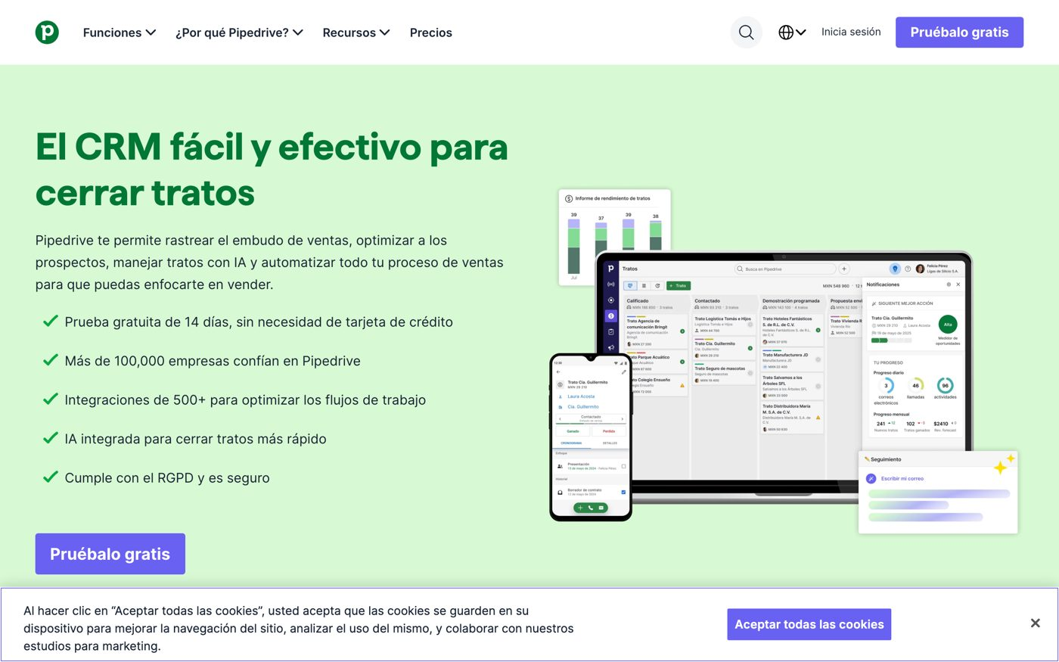
Pipedrive: color y tipografía
Referencia VISUAL: tomas el "cómo se ve" (color, tipografía), no la funcionalidad. Úsala al elegir la paleta.
Paleta acotada, tipografía clara, mucho aire.
Botones y estados consistentes.
Sirve como referencia de color/tono, no de estructura.
pipedrive.com
Alira · Construir con criterio + Claude
45
Notes:
[MOSTRAR] 2 min. Muestra la captura como referencia VISUAL (color/tono). Deja claro que no copiamos su estructura, solo su lenguaje visual.

Slide 46
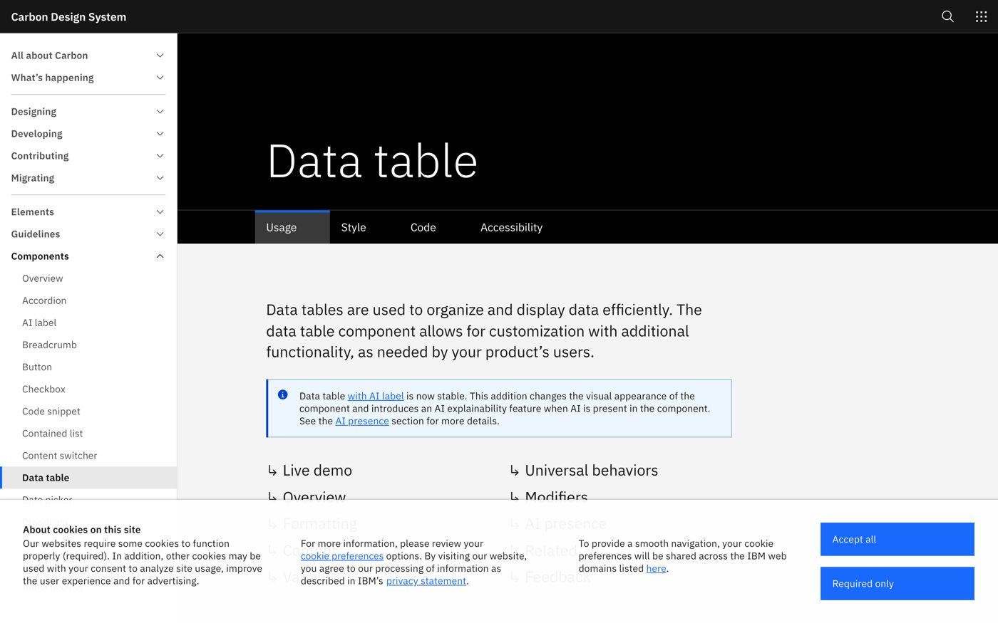
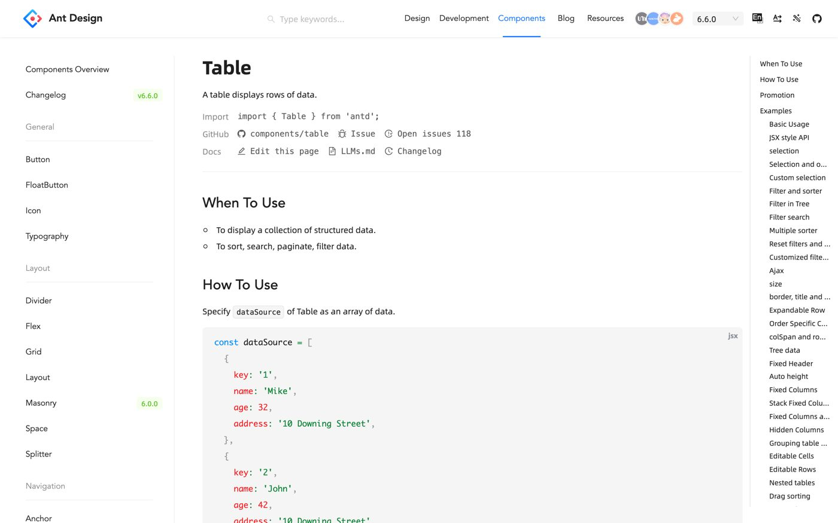
Tablas densas: el patrón "list report"
Referencia FUNCIONAL: cómo se comporta una lista seria (densa, ordenable, accionable). Úsala al diseñar tablas y listados.
Carbon (IBM) — tabla densa, jerarquía clara. · carbondesignsystem.com
Ant Design — filtros, orden, acciones por fila. · ant.design
Alira · Construir con criterio + Claude
46
Notes:
[MOSTRAR] 2 min. Referencia FUNCIONAL para la lista de cotizaciones: densidad, orden, acciones por fila. El "cómo se comporta".

Slide 47
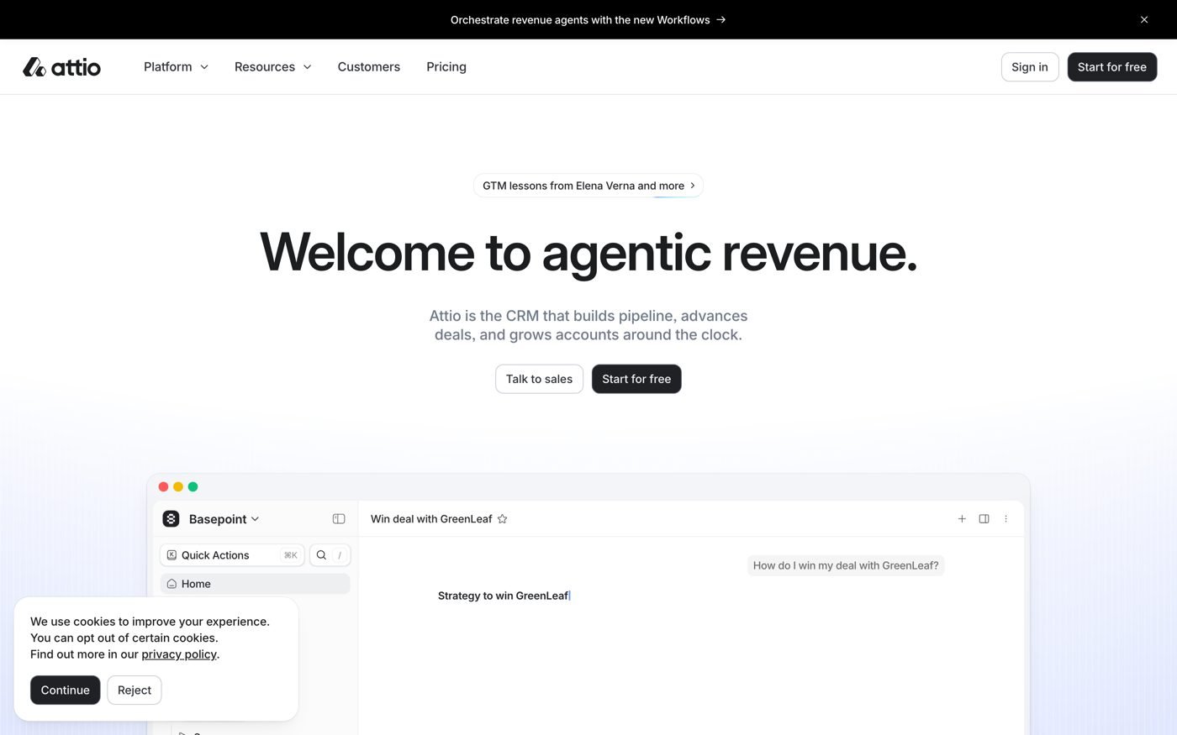
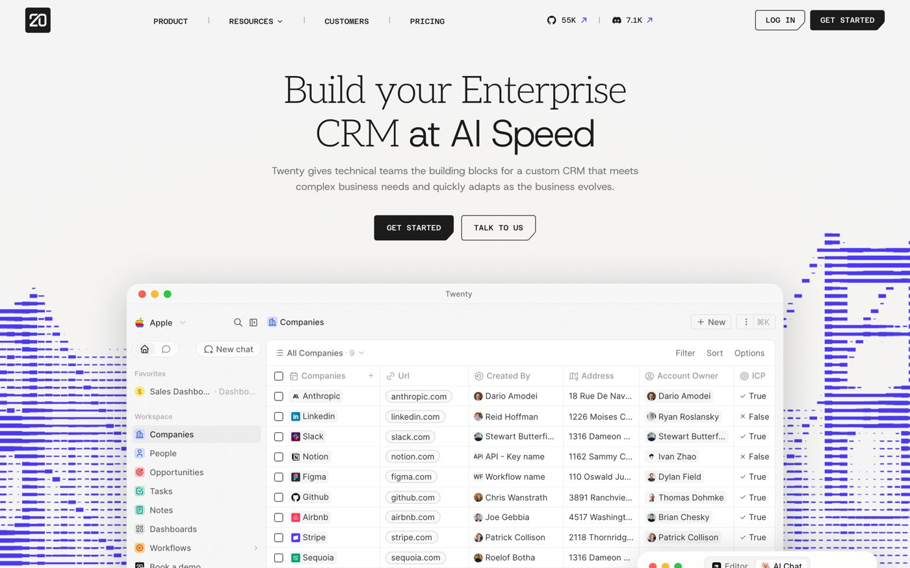
CRM moderno: lista + detalle (object page)
Referencia FUNCIONAL: el patrón lista + detalle (el del proyecto). Úsalo al diseñar una pantalla maestro-detalle.
Attio — densidad y detalle sin ruido. · attio.com
Twenty (open source) — list report + object page. · twenty.com
Alira · Construir con criterio + Claude
47
Notes:
[MOSTRAR] 2 min. Este es el patrón de la pantalla del lab (cp-03): lista + detalle. Attio/Twenty son la referencia funcional directa.

Slide 48
El método de diseño, en 4 pasos
Los 4 pasos que aplicarás en el ejercicio de la landing. Tú diriges cada uno — no es solo "pídele a la skill".
1 · Capturar
Toma la referencia real (captura del producto que resuelve tu caso).
2 · Extraer tokens
Saca colores, tipografía y espaciados a variables reutilizables (CSS variables → tokens.css).
3 · Anti-slop
Aplícalos evitando las 4 señales: aplana, 2–3 tamaños, un acento.
4 · Accesibilidad
Verifica contraste AA por código antes de dar por bueno.
Alira · Construir con criterio + Claude
48
Notes:
[ENSEÑAR] 5 min. El pipeline es lo que el participante repite en el lab. En cp-03 el resultado son tokens.css + styles.css con estado por color+texto. Recalca el paso 4: AA se mide, no se opina.

Slide 49
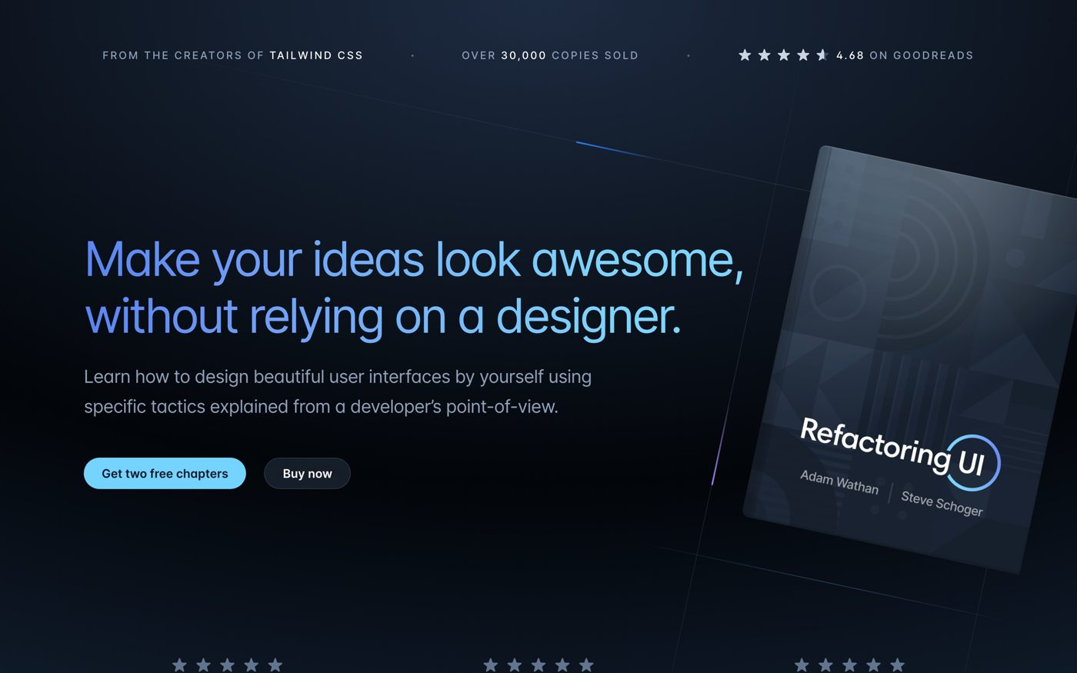
Refactoring UI: el porqué, con fuente
Principios de diseño: el PORQUÉ de cada regla, con fuente. Úsalo para justificar y afinar decisiones.
Escala tipográfica definida (no tamaños al azar).
"Empieza en gris": diseña en grises y añade color al final.
Jerarquía por espaciado, no por líneas y marcos.
refactoringui.com
Alira · Construir con criterio + Claude
49
Notes:
[REFERENCIA] 2 min. Fundamento citable del anti-slop. Autoestudio para quien quiera el porqué detrás de cada regla.

Slide 50
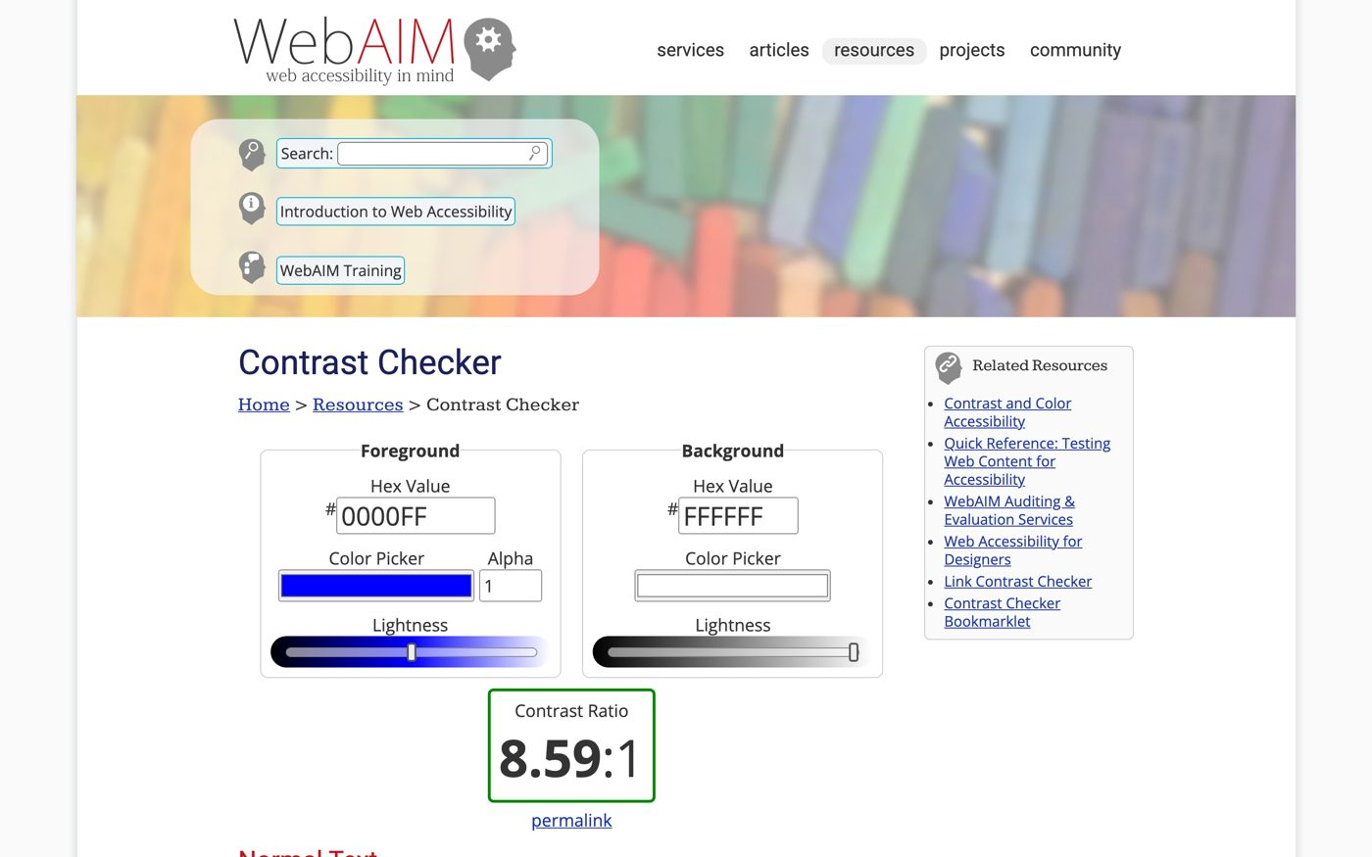
Accesibilidad medible: WebAIM
Herramienta de accesibilidad: mide el contraste (AA). Úsala para verificar que el texto se lee bien.
WCAG AA: 4.5:1 texto normal, 3:1 texto grande (18px+).
Pega los dos colores y te da el ratio y si pasa.
Verifícalo por código, no a ojo.
webaim.org/resources/contrastchecker
Alira · Construir con criterio + Claude
50
Notes:
[ENSEÑAR] 3 min. La accesibilidad es el criterio no negociable del lab de UI: el resultado esperado incluye REPORTAR el ratio AA con número. "Se ve bien" no basta.

Slide 51
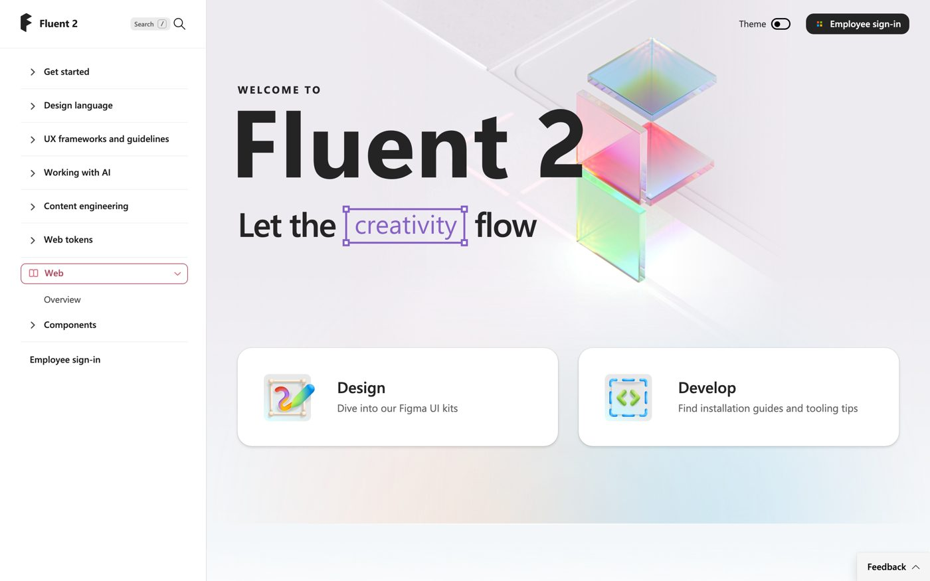
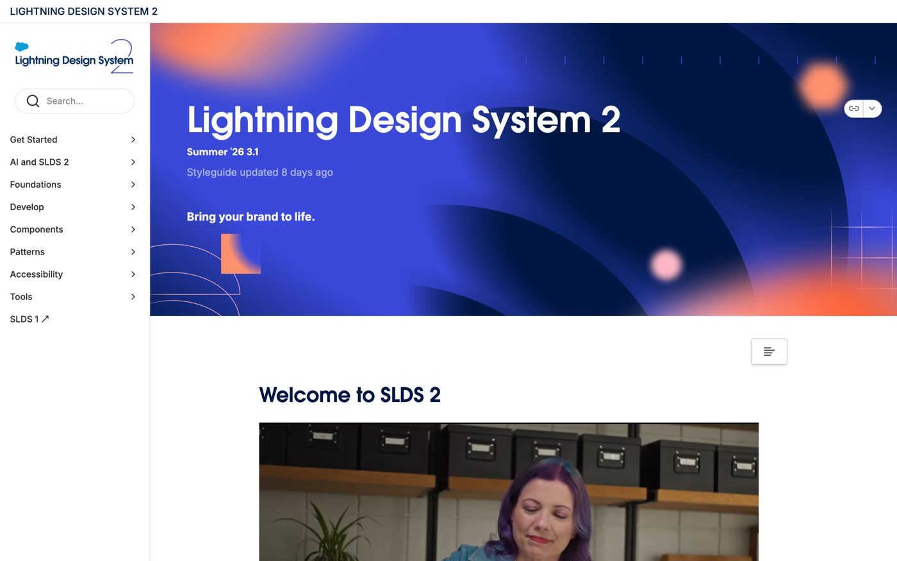
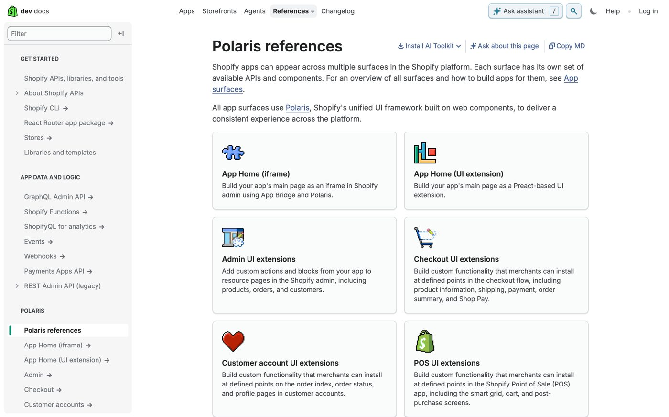
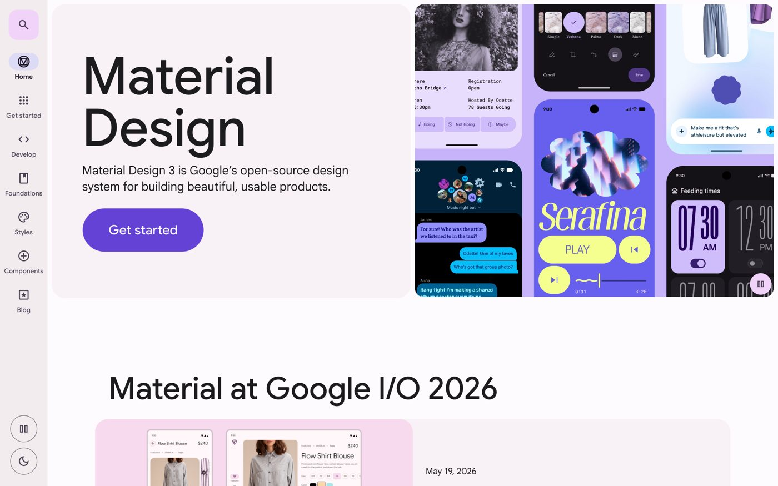
Sistemas de diseño empresariales (para robar patrones)
Sistemas de diseño de grandes empresas: componentes y patrones ya resueltos. Para robar patrones probados (detalle en la siguiente lámina).
Fluent 2 (Microsoft)
Lightning (Salesforce)
Polaris (Shopify)
Material 3 (Google)
fluent2.microsoft.design · lightningdesignsystem.com · polaris.shopify.com · m3.material.io
Alira · Construir con criterio + Claude
51
Notes:
[REFERENCIA] 2 min. Grid de sistemas de diseño para autoestudio: de dónde robar patrones ya resueltos y accesibles. No lo dictes; que sepan que existe.

Slide 52
Qué buscar en cada sistema de diseño
No copies el estilo: copia el PATRÓN (cómo resuelven una lista, un formulario) y adáptalo con tu paleta.
Fluent 2 — Microsoft
fluent2.microsoft.design — componentes y patrones de apps empresariales (tablas, formularios, navegación) + tokens y guías de uso.
Lightning — Salesforce
lightningdesignsystem.com — patrones para apps con mucho dato/CRM: tablas densas, page layouts, componentes accesibles.
Polaris — Shopify
polaris.shopify.com — patrones de panel/admin: cards, listas, formularios, con guías de contenido y accesibilidad.
Material 3 — Google
m3.material.io — sistema completo: componentes, theming/tokens, guías de color y tipografía.
Alira · Construir con criterio + Claude
52

Slide 53
Ejercicio 1 · Genera el sistema de diseño
Con el comando del kit /sistema-diseno, a partir de una URL real. Requiere Node (compruébalo con node --version). ~15 min.
Objetivo
Producir un sistema de diseño (tokens + brandbook) desde un sitio de ejemplo; lo usarás en el Ejercicio 5.
Pasos
En el proyecto corre: /sistema-diseno https://pipedrive.com (usa esta o el sitio de cualquier producto que te guste) — genera design/tokens.css y design/brandbook.html.
Qué debe salir
tokens.css (los colores, la tipografía y los radios del sitio) y brandbook.html (una página que muestra tu paleta, tipografía y componentes) abrible en el navegador.
Entregable
El brandbook + los tokens. Es lo que le pasarás a Claude en el Ejercicio 5.
Alira · Construir con criterio + Claude
53

Slide 54
Skills de diseño que vale la pena probar
Le dan a Claude vocabulario de diseño para no producir "slop". Requisito: Node (trae npx); si npx no responde, instala Node y reinicia la terminal.
Taste
Framework anti-slop (base neutra + un acento, contraste AA). npx skills add Leonxlnx/taste-skill · tasteskill.dev
Impeccable
Vocabulario de diseño compartido (Paul Bakaus), 20+ comandos. /plugin marketplace add pbakaus/impeccable → /impeccable init · impeccable.style
Emil Kowalski
Pulido de UI y animación con criterio (emil-design-eng, review-animations). npx -y skills add emilkowalski/skills --agent claude-code
Cómo se usan
En Claude Code, dentro del proyecto. Son skills públicas (open source); se instalan solo en tu proyecto. Tú diriges la paleta y las decisiones.
Alira · Construir con criterio + Claude
54

Slide 55
Lo que hay que evitar: el "slop" de IA
Reconocer el "slop" visual de un vistazo.
Burbujas anidadas: tarjetas dentro de tarjetas dentro de tarjetas.
Eyebrows por todos lados: mini-títulos en mayúsculas sobre CADA sección.
Circo tipográfico: cinco tamaños y pesos peleando en la misma pantalla.
Exceso de color y marcos: todo enmarcado, nada respira.
Alira · Construir con criterio + Claude
55
Notes:
[ENSEÑAR] 4 min. Enséñales a "ver" el slop. Pide que critiquen la iteración 1 del lab con estas 4 señales. Es criterio entrenable en minutos.

Slide 56
Cada señal y su arreglo
Autoestudio: el anti-slop, señal por señal.
Burbujas anidadas
Aplana: una capa de contenedores; separa con espacio, no con marcos.
Eyebrows
Máximo uno donde de verdad aporte; no sobre cada sección.
Circo tipográfico
2–3 tamaños. Jerarquía con peso y color, no con tamaños nuevos.
Exceso de color
Una base neutra + UN acento. El color informa, no decora.
Alira · Construir con criterio + Claude
56
Notes:
[REFERENCIA] 2 min. Tabla de arreglos. Autoestudio; se aplica en el lab. No hace falta dictarla.

Slide 57
Ejercicio 2 · La landing "por default"
Objetivo: ver el "default de IA" — cómo diseña Claude sin ninguna guía. Es la base a superar.
Requisitos: una sesión NUEVA de Claude Code, fuera del proyecto (para que no use ninguna referencia).
Pasos
Resultado esperado
Abre otra terminal, ve a una carpeta vacía (cd %USERPROFILE%\Desktop) y corre claude ahí (así no usa ninguna referencia del proyecto).
Pega el prompt de la caja tal cual, sin darle dirección de diseño.
Guarda la landing que genere (el archivo HTML) para comparar después.
Suele salir genérica: burbujas, gradientes, poca jerarquía.
Es el "default de IA": el punto de partida que vas a superar en el Ej.4 y el Ej.5.
Genera en UN archivo HTML autocontenido una landing para 'Cotiza', app donde equipos de ventas crean, envían y siguen cotizaciones. Incluye hero (titular, subtítulo, botón), 3 beneficios, 'cómo funciona' en 3 pasos y un CTA final. No preguntes; asume lo razonable.
Comprueba: tienes la landing guardada para compararla con la del Ej.4 y la del Ej.5.
Alira · Construir con criterio + Claude
57

Slide 58
Ejercicio 3 · Instala las skills de diseño
Objetivo: darle a Claude vocabulario de diseño instalando skills que mejoran cómo diseña.
Requisitos: Claude Code abierto dentro del proyecto.
Pasos
Resultado esperado
Instala Taste (obligatoria) con el comando de la caja.
Impeccable y Emil son opcionales; instala las que quieras.
Con /skills confirma que aparecen (/skills es un command: lo disparas tú con /). Reinicia Claude Code si hace falta.
Las skills quedan instaladas y disponibles en el proyecto.
Con /skills aparecen en la lista (una skill se activa sola por su descripción; /skills solo la muestra).
Taste (obligatoria): npx skills add Leonxlnx/taste-skill Impeccable (opcional): /plugin marketplace add pbakaus/impeccable -> /impeccable init Emil (opcional): npx -y skills add emilkowalski/skills --agent claude-code
Comprueba: escribes /skills y ves Taste (y las opcionales) en la lista.
Alira · Construir con criterio + Claude
58

Slide 59
Ejercicio 4 · La landing con una skill
Objetivo: ver el salto que da una skill de diseño frente al default del Ejercicio 2.
Requisitos: una skill de diseño instalada en el Ej.3 (Taste o Impeccable).
Pasos
Resultado esperado
En el proyecto, pega el prompt de la caja.
La skill se activa sola por su descripción (no la llamas con /).
Pon la landing al lado de la del Ej.2 y compara.
Mejor jerarquía, espaciado y paleta que el default del Ej.2.
Aún es un estilo genérico de skill: tu marca llega en el Ej.5.
Genera la MISMA landing de 'Cotiza' (hero, 3 beneficios, 'cómo funciona' en 3 pasos y CTA final) en UN archivo HTML autocontenido, aplicando la skill Taste (o Impeccable). No preguntes; asume lo razonable.
Comprueba: se ve claramente mejor que la del Ej.2 (misma herramienta y modelo; cambió el criterio).
Alira · Construir con criterio + Claude
59

Slide 60
Ejercicio 5 · La landing con TU sistema de diseño
Objetivo: aplicar TU marca (tus tokens) y ver la diferencia frente a una skill genérica.
Requisitos: el design/tokens.css que generaste en el Ejercicio 1.
Pasos
Resultado esperado
En tu proyecto, menciona tu archivo en el prompt con @design/tokens.css (en la terminal no hay botón de adjuntar) y pega el prompt de la caja.
Compara las tres: default (Ej.2) vs skill (Ej.4) vs tu sistema (Ej.5).
Esta landing del Ej.5 es la que entra al proyecto y se vuelve funcional en "Construir".
Respeta tus tokens: colores, tipografía y radios propios.
Se distingue de la del Ej.4: identidad consistente, no solo "menos slop".
Es la landing que entra al proyecto en la sección Construir.
Genera la MISMA landing de 'Cotiza' (hero, 3 beneficios, 'cómo funciona' en 3 pasos y CTA final) en UN archivo HTML autocontenido, usando SOLO mi sistema de diseño (tokens.css: colores, tipografía, radios). No preguntes; asume lo razonable.
Comprueba: la landing usa tu paleta y tipografía, y se ve distinta de la del Ej.4.
Alira · Construir con criterio + Claude
60

Slide 61
S2
DEL DISEÑO AL CÓDIGO
Construir · Verificar · Asegurar · Consolidar
Del diseño al código: construir dirigido, aprobado con evidencia, seguro por defecto y proceso reutilizable.
Alira · Construir con criterio + Claude
61
Notes:
[ENSEÑAR] 1 min. Divisoria. Objetivo de la mañana: rebanada vertical (cp-04), verde con evidencia (cp-05), IDOR corregido (cp-06) y consolidación (cp-07).

Slide 62
Progresión de autonomía: 6 niveles
Cada pieza sube un escalón de autonomía. Mayor autonomía → mayor necesidad de control.
1 · Responde
El chat contesta una pregunta puntual. Sin persistencia.
2 · Contexto persistente
CLAUDE.md + memory/: recuerda reglas y estado entre sesiones.
3 · Ejecuta procesos
skills + commands: aplica criterio/flujo. Las skills se auto-invocan (sin /, p.ej. especificar); los commands los disparas tú (con /, p.ej. /verificar).
4 · Delega / especializa
subagentes: otro Claude en contexto aislado (`revisor`).
5 · Se controla su ejecución
hooks + tests: reglas que se cumplen solas (no cerrar sin pruebas).
6 · Herramientas externas
MCP: llega a datos/servicios fuera del repo.
Alira · Construir con criterio + Claude
62
Notes:
[ENSEÑAR] 7 min. Lámina nueva y estructurante: reordena las 5 piezas como una escalera de autonomía. El principio (arriba): a más autonomía, más necesidad de control. Cada nivel mapea a algo que ya vieron (memoria, skills, revisor, hook, MCP). Enlaza directo con la lámina siguiente: qué NO delegar.

Slide 63
Qué NO delegar
Autonomía proporcional a reversibilidad y riesgo: a más daño posible / menos reversible, más control humano.
Acciones destructivas
Borrar datos, sobrescribir, operaciones irreversibles.
Producción y secretos
Deploy, credenciales/permisos, tocar sistemas vivos.
Decisiones de fondo
Arquitectura sensible, aceptación funcional (¿cumple la intención?).
Costos relevantes
Gasto de tokens/infra que no controlas. Requiere tu decisión.
Alira · Construir con criterio + Claude
63
Notes:
[ENSEÑAR] 5 min. Lámina nueva. La regla: autonomía ∝ reversibilidad/riesgo. Está en el CLAUDE.md del kit ("Qué NO delegar sin aprobación humana"). Conecta con el contrato humano↔Claude del día 1: lo irreversible o caro lo aprueba el humano.

Slide 64
E4
ETAPA · CONSTRUIR
Construir un flujo completo de punta a punta
Un flujo completo de punta a punta = una funcionalidad COMPLETA que atraviesa todas las capas (UI → API → datos), no una capa entera. La construimos planeando antes de teclear.
Alira · Construir con criterio + Claude
64
Notes:
[ENSEÑAR] 1 min. Divisoria. Construir dirigido: plan antes de codear, tú apruebas.

Slide 65
Copiloto vs. experto dirigido (aplicado)
Para este cambio, ¿quién teclea?
Copiloto (cambios chicos)
Experto dirigido (cambios grandes)
Tú tecleas y Claude sugiere: ajustes puntuales, dudas rápidas.
Claude implementa; tú apruebas el plan y revisas lo que cambió.
Ejemplo
Ejemplo
Cambiar el texto de un botón
o un color de la landing.
"Haz que el formulario guarde
los contactos y agrega el panel".
Alira · Construir con criterio + Claude
65
Notes:
[ENSEÑAR] 4 min. Para la rebanada vertical usamos experto dirigido: cambio grande, plan aprobado, diff revisado. El copiloto queda para los ajustes.

Slide 66
El plan mode nativo
Antes de codear algo no trivial, plan mode.
Lo activas con Shift+Tab, dentro de la ventana de Claude Code (igual en Windows) — o arrancando Claude Code directamente en modo plan. Claude investiga y propone un plan; NO edita hasta que apruebas. No hace falta un command propio: el nativo ya hace investiga → plan → aprobación. Tú lees el plan, corriges el rumbo, y recién ahí se construye.
Alira · Construir con criterio + Claude
66
Notes:
[ENSEÑAR] 4 min. Plan mode es nativo (no es una pieza del kit). Muéstralo en vivo: Shift+Tab, pide un plan, señala que no editó. Detalle en CLAUDE-TECH-ACCURACY §9.

Slide 67
Plan mode sobre el flujo real (leer antes de tocar)
Objetivo: ver plan mode en acción — que Claude investigue y proponga el plan del flujo (formulario → guardado → panel) SIN editar, y deje la app corriendo.
Requisitos: el lab clonado + Node instalado. El lab ya trae el flujo construido; aquí lo entendemos con plan mode.
Pasos
Resultado esperado
Abre el proyecto del lab en Claude Code (ya clonado).
Activa plan mode (Shift+Tab) y pega el prompt de la caja.
Claude verifica Node, te muestra el plan (sin editar) y levanta el servidor en http://localhost:9777.
Claude NO edita: primero investiga y muestra el plan. Te dice qué archivo hace cada parte del flujo (UI → API → datos), con archivo y línea. Deja el servidor corriendo en http://localhost:9777. (El panel deja ver contactos de otro cambiando el número — el hueco que cazaremos en Asegurar.)
En plan mode (Shift+Tab): no reescribas lo que ya existe. Lee server.js, public/index.html y lib/, y muéstrame el plan de cómo está construido HOY el flujo: formulario → guardado en data/contactos.json → "gracias" → panel por usuario (selector Ana/Beto) → marcar "contactado". No edites nada. Antes, verifica Node con node --version; comprueba si http://localhost:9777 ya está levantado y, si no, levántalo con node server.js (puerto 9777, Windows); confirma que responde. Dime qué archivo hace cada parte (archivo y línea).
Comprueba: abres http://localhost:9777, el flujo funciona y tienes claro qué archivo hace qué.
Alira · Construir con criterio + Claude
67
Notes:
[ENSEÑAR/PRÁCTICA] 35 min. El lab más largo. Que planeen antes de codear (plan mode) — si alguien saltó al código, pídele volver al plan. NO señales el IDOR todavía: es la trampa pedagógica (FUNCIONA≠ES SEGURO), se descubre en Verificar/Asegurar. Recuperación: git checkout cp-04. Cierre: que muestren el flujo completo en :5173 y el cierre en CRM.

Slide 68
E5
ETAPA · VERIFICAR
El ciclo de pruebas
No hay aprobado sin evidencia. SPEC✓/CÓDIGO✓/TESTS✓ todavía puede ser PRODUCTO✗.
Alira · Construir con criterio + Claude
68
Notes:
[ENSEÑAR] 1 min. Divisoria. El verde funcional no prueba que el producto esté bien. Aquí se ve el falso verde.

Slide 69
SPEC✓ / CÓDIGO✓ / TESTS✓ … pero PRODUCTO✗
El punto pedagógico exacto de esta etapa.
El formulario valida sus campos y las pruebas pasan.
Pero al usarlo, el contacto no llega al panel o no sale el "gracias": el producto está roto.
Que las pruebas pasen ≠ producto correcto. Pasar no prueba lo que nadie probó.
Por eso, antes de cerrar, faltan dos cosas: una auditoría independiente (revisor) y la revisión de seguridad (security-baseline).
Alira · Construir con criterio + Claude
69
Notes:
[ENSEÑAR] 5 min. Lámina nueva y clave. Este es el "aha": el mismo código que pasa todos los tests tiene un IDOR. Los tests de flujo pasan porque nadie escribió el de acceso. Conecta: NO HAY VERDE SIN EVIDENCIA, y la evidencia correcta incluye lo que los tests de flujo no miran.

Slide 70
No hay aprobado sin evidencia
El principio, en concreto.
"Parece hecho" ≠ "está hecho": nada se declara aprobado sin una señal verificable.
La evidencia es un test que pasa, un build que compila, una captura — no una afirmación.
Un test que falla es el sistema funcionando: te avisó a tiempo. Prohibido cambiar asserts para que pasen.
El candado del falso positivo es el hook `no-cerrar-sin-pruebas`: el harness lo ejecuta, no depende del modelo.
Alira · Construir con criterio + Claude
70
Notes:
[ENSEÑAR] 4 min. El principio 2 de 5. El hook Stop es el mecanismo que lo hace cumplir solo (nivel 5 de autonomía). En el lab lo van a ver bloquear un cierre.

Slide 71
/verificar y el hook: qué corren
Cableados al stack real del lab (npm run verify).
/verificar
Command que corre las pruebas y reporta evidencia real: "N pasan, M fallan", no "se ve bien". Lo disparas tú con /.
En el lab
npm run verify revisa los tipos (chequeo de TypeScript del lab; en tu stack será tu propio comando de pruebas) y corre las pruebas del formulario (que valide los campos y el correo).
El hook (Stop)
`no-cerrar-sin-pruebas`: al intentar cerrar, el motor de Claude Code (no el modelo) corre las pruebas; si algo falla, BLOQUEA. Se dispara solo.
Cablear a tu stack
Cambia el comando por el de tu proyecto (tus propias pruebas) en el command y en el hook.
Alira · Construir con criterio + Claude
71
Notes:
[ENSEÑAR] 5 min. Muestra el command y el hook del kit (.claude/commands/verificar.md y .claude/hooks/no-cerrar-sin-pruebas.sh). En el lab equivale a npm run verify. Recalca que el hook lo ejecuta el harness: no se puede "olvidar". El formato de hooks puede variar entre versiones: ver CLAUDE-TECH-ACCURACY §4.

Slide 72
Cómo se prueba bien: los principios
Autoestudio: buenas prácticas de prueba.
Aislamiento
Cada caso independiente; no depende del orden ni del estado que dejó otro (parte de datos de ejemplo limpios).
Deriva del spec
Los casos salen de los criterios de aceptación (etapa Especificar).
Precondiciones (datos de ejemplo)
Prepara datos de ejemplo antes de correr; el caso parte de ese estado conocido.
Ante un fallo
Aísla y registra (esperado vs observado); no detienes toda la corrida ni tragas el error.
Alira · Construir con criterio + Claude
72
Notes:
[REFERENCIA] 2 min. Principios de prueba para autoestudio. En el lab los tests usan Vitest con app.inject (sin red) y base en memoria. No hace falta dictarla.

Slide 73
Verificar con evidencia + ver el hook bloquear
Objetivo: correr las pruebas del formulario, ver el hook frenar un falso positivo y confirmar que aprobado ≠ hecho.
Requisitos: el formulario y el panel del ejercicio de Construir + npm run verify y el hook `no-cerrar-sin-pruebas` activos.
Pasos
Resultado esperado
Corre npm run verify y lee la evidencia (qué pasa y qué falla).
Rompe a propósito la validación del correo e intenta cerrar: el hook no te deja.
Arregla la validación y vuelve a correr npm run verify hasta que quede aprobado.
npm run verify reporta con detalle (qué pruebas pasan), no "se ve bien".
Con el correo roto, el hook `no-cerrar-sin-pruebas` BLOQUEA el cierre.
Al arreglar la validación, las pruebas vuelven a pasar y ya puedes cerrar.
En Windows, en la carpeta del lab (Claude Code abierto aquí). 1) Corre npm run verify y pégame la salida (cuántas pasan). 2) Rompe la validación del correo en lib/validacion.js: cambia RE_CORREO para que acepte cualquier texto. 3) Corre npm run verify: ahora fallan pruebas del correo. 4) Intenta cerrar: el hook no-cerrar-sin-pruebas debe bloquearte con "decision: block"; pégame ese mensaje. 5) Revierte y corre npm run verify hasta que vuelvan a pasar; recién ahí cierra. No toques ningún test para que pase.
Comprueba: npm run verify → aprobado; una prueba que falla es información a tiempo, no un fracaso.
Alira · Construir con criterio + Claude
73
Notes:
[ENSEÑAR/PRÁCTICA] 28 min. Haz que TODOS vean el hook bloquear (rompe un assert). El momento clave: aunque los 10 tests pasan, el producto no es seguro — puente directo a Builder≠Auditor y Asegurar. Recuperación: git checkout cp-05. Cierre: ¿un suite verde es una auditoría de seguridad? (no).

Slide 74
El revisor: Builder ≠ Auditor
Quien construye no certifica.
Qué
Un subagente (`revisor`) con contexto fresco audita el diff en su propio espacio.
Por qué
No arrastra el sesgo de quien lo escribió (aunque sea una IA); ve lo que tú ya no ves.
Qué entrega
Un informe de hallazgos con evidencia (archivo:línea) y un veredicto: listo / no listo.
Aquí
el revisor audita el formulario y el panel, y levanta la sospecha de que se pueden ver los contactos de otro usuario — algo que las pruebas no miran.
Alira · Construir con criterio + Claude
74
Notes:
[ENSEÑAR] 4 min. El principio 3 de 5. El revisor está en el kit (.claude/agents/revisor.md). Su valor: contexto fresco parte de la spec, no del razonamiento del constructor. Es el que caza lo que el verde de cp-05 esconde.

Slide 75
Auditar con el subagente `revisor`
Objetivo: que un auditor en contexto fresco encuentre el hueco que las pruebas del formulario no miran.
Requisitos: el subagente `revisor` + el formulario y el panel recién construidos (con el hueco de acceso presente).
Pasos
Resultado esperado
Pídele a Claude que use el subagente `revisor` en contexto fresco sobre el formulario y el panel.
Léelo enfocado en el panel: ¿un usuario puede ver los contactos de otro?
Anota el hallazgo; no lo arregles aún (el arreglo es la sección Asegurar).
El revisor mira con ojos frescos: no arrastra el sesgo de quien construyó.
Encuentra que el panel deja ver los contactos de otro usuario cambiando el número en la dirección.
Reporta el hueco con archivo y línea y da veredicto "no listo"; no arregla nada, solo audita.
Usa el subagente revisor en contexto fresco para auditar SOLO el control de acceso del panel y el detalle. En server.js, revisa GET /contacto/:id y POST /contacto/:id/contactado. Pregunta: estando como Ana, ¿puedo ver o marcar "contactado" un contacto de Beto cambiando el número en la dirección (por ej. /contacto/7)? Básate en la lógica real del código. Entrega: (1) el hallazgo con archivo y línea de AMBAS rutas, (2) por qué npm run verify no lo detecta, (3) veredicto en una palabra: no listo. No arregles nada; solo audita.
Comprueba: las pruebas aprobadas no son una auditoría; el revisor (Builder≠Auditor) cazó lo que el formulario no miraba.
Alira · Construir con criterio + Claude
75
Notes:
[ENSEÑAR/PRÁCTICA] 20 min. Alternativa sin subagente: revisión cruzada entre participantes (el repo de otro). Lo importante es la POSTURA: partir de la spec y del código real, no de "confío en lo que construí". El revisor debe llegar al IDOR por método, no porque tú lo dijiste. Cierre: junta los hallazgos; todos apuntan al PATCH sin ownership.

Slide 76
E6
ETAPA · ASEGURAR
Seguridad desde un problema concreto
OWASP (la lista de los riesgos de seguridad más comunes) en cristiano: el IDOR real del lab. FUNCIONA ≠ ES SEGURO.
Alira · Construir con criterio + Claude
76
Notes:
[ENSEÑAR] 1 min. Divisoria. La seguridad entra por un problema concreto (el IDOR), no como catálogo.

Slide 77
Los riesgos más comunes, en simple
Reconocerlos sin ser especialista.
Control de acceso / IDOR: ver o cambiar lo que es de OTRO por su número, sin verificar que sea tuyo.
Inyección: datos que terminan ejecutándose como código o como instrucciones.
Secretos: claves o contraseñas metidas en el código o en el repo.
Input externo = lo que escribe el visitante en el formulario: es dato, no confiable; valídalo siempre.
Alira · Construir con criterio + Claude
77
Notes:
[ENSEÑAR] 4 min. Los 3 grandes en simple. El del lab es el primero (control de acceso). Los otros dos son REF en la lámina siguiente.

Slide 78
IDOR / BOLA con el caso del lab
Ver o cambiar lo que no es tuyo — el hueco que dejamos a propósito en el panel.
El fallo
el panel abre cada contacto por un número en la dirección (por ej. /contacto/7) y el sistema no revisa que el 7 sea tuyo.
La consecuencia
Ana cambia el número de la dirección y entra al contacto de Beto: ve (y hasta edita) contactos que no son suyos.
El nombre
los de seguridad lo llaman IDOR / BOLA — control de acceso roto (OWASP A01). No necesitas el término; sí la costumbre de verificar "esto es de quien lo pide".
El fix
antes de mostrar o cambiar un contacto, verificar que sea del usuario elegido; si no, no dejarlo.
Alira · Construir con criterio + Claude
78
Notes:
[MOSTRAR/ENSEÑAR] 6 min. El corazón de la etapa. Reproduce el ataque en vivo (curl cross-tenant → 200 en cp-05). Recuerda que el criterio de ownership se escribió en el LAB 1: el agujero es la violación de ese criterio. El fix vive en un solo punto porque la máquina de estados está en un endpoint.

Slide 79
Inyección, secretos e input externo
Autoestudio: los otros riesgos base.
Inyección SQL
Nunca concatenar input en la consulta; usar consultas parametrizadas.
Inyección de comandos
No pasar input a la shell; validar y usar APIs seguras.
Inyección de instrucciones
lo que llega de fuera (lo que escribe el visitante en el formulario, una página, un email) es dato, no órdenes.
Secretos
Fuera del código: variables de entorno; nunca en logs ni en el repo.
Alira · Construir con criterio + Claude
79
Notes:
[REFERENCIA] 2 min. Los otros riesgos, para autoestudio. El lab se centra en el control de acceso; estos quedan como referencia secundaria (un input sin validar / un secreto en código).

Slide 80
La skill `security-baseline`
El criterio OWASP, aplicado solo cuando toca.
Se activa
sola, por su descripción, cuando tocas control de acceso, direcciones con un número de recurso, o input externo (lo que escribe el visitante).
Qué revisa
Control de acceso/IDOR, inyección, secretos, manejo de input externo.
Qué entrega
Hallazgos con evidencia (archivo:línea) y el fix propuesto — antes de tocar código.
Crece hacia
OWASP ASVS (Application Security Verification Standard: requisitos de seguridad verificables por nivel, más exigente que el Top 10) cuando quieras subir el rigor.
Alira · Construir con criterio + Claude
80
Notes:
[ENSEÑAR] 4 min. La skill del kit (.claude/skills/security-baseline). Es "seguro por defecto": se auto-invoca al tocar lo sensible. Diagnóstico primero, fix después. FUNCIONA≠ES SEGURO.

Slide 81
Funciona ≠ es seguro
El mismo formulario y panel que pasaban todas las pruebas dejaban ver los contactos de otros usuarios con solo cambiar el número en la dirección.
Funcionar no es ser seguro: la seguridad es una revisión propia, no un efecto secundario de que "todo pase".
Alira · Construir con criterio + Claude
81
Notes:
[ENSEÑAR] 2 min. Principio 4 de 5 (con BUILDER≠AUDITOR). Cierra la idea: el verde de cp-05 y el agujero convivían. Da paso al lab del fix.

Slide 82
Cazar y corregir el IDOR real
Objetivo: reproducir el hueco, aplicar security-baseline, corregirlo y volver a probar.
Requisitos: el panel del ejercicio de Construir + la skill `security-baseline`.
Pasos
Resultado esperado
En el selector, elige a Ana.
En la barra del navegador escribe localhost:9777/contacto/7 (un contacto de Beto).
Verás que te deja abrirlo: ese es el hueco. Luego aplica `security-baseline` y corrige (verificar dueño).
Antes del fix: Ana abre el contacto de Beto solo con cambiar el número.
Con el fix: el panel verifica que el contacto sea del usuario elegido; si no, no lo muestra.
El dueño sigue viendo los suyos; vuelves a correr npm run verify y queda aprobado.
Con el server en :9777. 1) Reproduce: elige a Ana y abre http://localhost:9777/contacto/7 (de Beto); hoy te deja verlo. 2) Aplica security-baseline y corrige el IDOR: en lib/contactos.js crea contactoAutorizado(lista, id, usuario) que devuelva ok/no-autorizado/no-existe; úsala en GET /contacto/:id y POST /contacto/:id/contactado, con 403 si el contacto no es del usuario. 3) Agrega test/seguridad.test.js: Ana NO abre el #7 de Beto, sí su #5, e id inexistente. 4) npm run verify pasa con las nuevas.
Comprueba: como Ana ya no entras al contacto de Beto; cada quien ve solo lo suyo. FUNCIONA ≠ ES SEGURO.
Alira · Construir con criterio + Claude
82
Notes:
[ENSEÑAR/PRÁCTICA] 28 min. Que reproduzcan el 200 ANTES de arreglar: el ataque tiene que ser tangible. El fix es una sola comprobación de ownership; lo esencial es acompañarlo de un test de regresión que exija 403. Recuperación: git checkout cp-06. Solución de referencia completa: cp-07. Cierre: cross-tenant → 403; verify 12 en verde.

Slide 83
Probar en serio: tipos, proceso y /goal
Qué probar y dónde Claude Code automatiza. Fija los criterios de aceptación por fase.
Funcionales
¿Hace lo que dice el spec? Casos con Vitest/Jest. Claude los escribe desde tus criterios de aceptación.
Calidad de código
Tipos (typecheck) + estilo (lint). npm run verify los corre; Claude los cablea a tu stack.
Seguridad
Control de acceso, input externo, secretos. La skill security-baseline los revisa.
E2E con Playwright
El flujo real en un navegador, de punta a punta. Claude genera y corre los tests.
El proceso
Casos de prueba → planificar la ejecución → preflight (correr todo antes de cerrar) → criterios de aceptación.
/goal
Fija el "terminado" verificable y Claude trabaja hasta cumplirlo (se evalúa tras cada turno). Ej.: /goal npm run verify pasa. /goal clear para parar.
Alira · Construir con criterio + Claude
83

Slide 84
E7
ETAPA · CONSOLIDAR
Consolidar y hazlo tuyo
Dejar un proceso reutilizable: memoria optimizada, handoff (nota de traspaso: dónde quedó y el próximo paso), y el kit adaptado a tu stack.
Alira · Construir con criterio + Claude
84
Notes:
[ENSEÑAR] 1 min. Divisoria. Última etapa: que puedan retomar en otra sesión/modelo sin reconstruir.

Slide 85
Consolidar: memoria + handoff
Dejar el trabajo listo para retomar sin reconstruir.
/optimizar-memoria
Poda lo obsoleto, fusiona duplicados, adelgaza CLAUDE.md. Menos tokens por turno.
ESTADO.md (handoff)
Dónde quedó y el próximo paso: para cambiar de sesión/agente/modelo.
memory/MEMORY.md
Índice de hechos estables y decisiones, con punteros. Se relee al iniciar.
Por qué importa
Es gestión de contexto y de cuota: retomar barato en vez de re-explicar todo.
Alira · Construir con criterio + Claude
85
Notes:
[ENSEÑAR] 4 min. Consolidar = dejar el proceso reutilizable. Muestra ESTADO.md y memory/MEMORY.md del lab (cp-07). Conecta con la cuota: un buen handoff evita re-gastar tokens reconstruyendo contexto.

Slide 86
Hazlo tuyo: crea tu propia pieza
De usar el kit a construir el tuyo, sin acumular.
Crea una skill o command para TU stack (tu lenguaje, tus convenciones).
Lo más importante: una DESCRIPCIÓN clara — así Claude sabe cuándo auto-invocarla.
Aliníala a un estándar reconocido (SOLID, 12-factor —guía para apps mantenibles, 12factor.net—, OWASP); no reinventes.
Mantén ligero: cada pieza cuesta contexto; agrega solo lo que uses. Va en el repo, el equipo la gana.
Alira · Construir con criterio + Claude
86
Notes:
[ENSEÑAR] 4 min. El kit es un starter, no un dogma. Que salgan con algo propio funcionando. Recalca la descripción de la skill: es lo que decide la auto-invocación.

Slide 87
Cómo evolucionó el kit: problema → mecanismo → riesgo resuelto
Autoestudio: cada pieza resolvió un problema real, no es versionado cronológico.
Reglas en prosa no se cumplían
skill: el criterio se auto-aplica → el estándar deja de ser un "pedido".
Flujos repetidos a mano
command (/verificar): mismo proceso, misma evidencia, siempre.
El constructor no ve su sesgo
subagente revisor: auditoría con ojos frescos (Builder≠Auditor).
El "falso positivo"
hook Stop: no se cierra sin evidencia; se cumple solo.
Alira · Construir con criterio + Claude
87
Notes:
[REFERENCIA] 3 min. Lámina nueva (reemplaza el "v1/v2/v3" cronológico). Cada pieza del kit responde a un problema→mecanismo→riesgo resuelto. Útil para que entiendan POR QUÉ existe cada pieza, no solo qué es. Autoestudio.

Slide 88
Consolidar + crear tu pieza
Objetivo: dejar el proyecto listo para retomar (resumen + memoria) y crear tu primera pieza propia: un comando.
Requisitos: el kit (/optimizar-memoria + ESTADO.md). Un comando es solo un archivo de texto; no hay que programar.
Pasos
Resultado esperado
Actualiza ESTADO.md con el resumen de hoy (etapa, qué se logró, próximo paso).
Corre /optimizar-memoria y revisa qué propone quitar.
Crea tu propio comando /cierre y pruébalo escribiéndolo.
ESTADO.md queda con el resumen de hoy: etapa, qué se logró y próximo paso.
/optimizar-memoria te propone qué quitar de CLAUDE.md y memory/ (tú apruebas; no borra solo).
Tu comando /cierre existe (un archivo en .claude/commands/) y funciona al escribirlo.
Sales con el proyecto listo para retomar y con tu primera pieza propia.
Cierre del proyecto. 1) Reescribe ESTADO.md con el resumen de hoy: en qué etapa quedamos (asegurar), qué se logró (arreglamos el hueco de seguridad y las pruebas pasan) y el próximo paso. 2) Corre /optimizar-memoria y muéstrame qué de CLAUDE.md y memory/ ya sobra o es plantilla; no borres nada, solo propón. 3) Ahora hazlo tuyo: crea un comando nuevo llamado /cierre —es solo un archivo en .claude/commands/— que, al escribirlo, actualice ESTADO.md con el resumen del día. Créalo y pruébalo escribiendo /cierre.
Comprueba: el proceso queda reutilizable: se retoma sin reconstruir (gestión de contexto y cuota).
Alira · Construir con criterio + Claude
88
Notes:
[ENSEÑAR/PRÁCTICA] 22 min. Último lab: que se lleven algo PROPIO. /optimizar-memoria no borra sin OK — respétalo. Solución de referencia consolidada: cp-07. Cierre del taller: cada uno enseña su pieza propia y su ESTADO.md. Recuérdales que cp-07 es el destino: si terminaron, están ahí.

Slide 89
PARA FIJAR
El ciclo completo, en cuatro ideas
1
Especificar y diseñar — Spec (FR+NFR+criterios) y arquitectura evaluada guían todo. Criterio > herramienta.
2
Construir dirigido — Plan antes de codear; tú apruebas, Claude ejecuta. Autonomía ∝ reversibilidad/riesgo.
3
Aprobado con evidencia — /verificar + hook + revisor. No hay aprobado sin evidencia. Builder≠Auditor.
4
Seguro y tuyo — IDOR corregido (funciona≠seguro). Kit adaptado, memoria y tokens cuidados.
Alira · Construir con criterio + Claude
89
Notes:
[ENSEÑAR] 3 min. PARA FIJAR del taller. Recap de los 5 principios demostrados (no proclamados). Conecta cada idea con el checkpoint donde se vivió.

Slide 90
La hoja de criterio (1 página)
Lo que cabe en una hoja y resume el método.
Antes de codear
¿Hay spec con criterios? ¿Arquitectura evaluada? ¿Está escrito el criterio de acceso?
Al construir
¿Plan aprobado? ¿La lógica en la capa correcta? ¿Autonomía acorde al riesgo?
Antes de cerrar
¿/verificar en aprobado con evidencia? ¿Revisor pasó? ¿Seguridad (IDOR/inyección/secretos)? ¿Criterios de aceptación fijados con /goal?
Siempre
¿Memoria al día y delgada? ¿Handoff en ESTADO.md? ¿Modelo y contexto adecuados a la cuota?
Alira · Construir con criterio + Claude
90
Notes:
[ENSEÑAR] 3 min. La hoja de criterio: el entregable mental del taller. Diles que la peguen en su repo real. Es el método en una página.

Slide 91
Qué se llevan
El kit cableado + el proyecto reproducible.
El mini-kit
skills (especificar/arquitectura/diseno-ui/security-baseline) + /verificar + /optimizar-memoria + revisor + hook + memoria cableada.
El proyecto
la landing con panel de contactos, de punta a punta y reproducible por su cuenta.
El método
La hoja de criterio y el ciclo, aplicables a su repo real.
El siguiente paso
Llevarlo a un proyecto real del equipo de Yuri.
Alira · Construir con criterio + Claude
91
Notes:
[ENSEÑAR] 2 min. Qué se llevan concreto: el kit (v2/kit) y el lab (v2/lab-cotizaciones con sus 8 checkpoints). El valor no son las diapositivas: es el proceso.

Slide 92
Referencias para autoestudio
Todo lo citado, para seguir por su cuenta.
Claude Code (tech)
code.claude.com/docs
Skills, commands, subagents, hooks, MCP, memoria, modelos
CLAUDE-TECH-ACCURACY
v2/CLAUDE-TECH-ACCURACY.md
Exactitud técnica del taller (estable vs implementación)
Refactoring UI
refactoringui.com
Principios de diseño citables
WebAIM Contrast
webaim.org/…/contrastchecker
Contraste AA por número
Carbon / Ant / Attio / Twenty
carbondesignsystem.com · attio.com
Tablas densas y list-report + object-page
OWASP
owasp.org (Top 10 · A01 · ASVS)
Seguridad de aplicaciones (IDOR/BOLA)
ISO 25010
iso.org
Modelo de calidad que guía los NFR
Alira · Construir con criterio + Claude
92
Notes:
[REFERENCIA] 1 min. Recursos para seguir. Apunta primero a v2/CLAUDE-TECH-ACCURACY.md para lo técnico de Claude, que distingue principio estable de implementación actual (esta última puede cambiar).

Slide 93
Glosario rápido
Los términos en inglés, con su traducción.
skill / command
Habilidad: se activa sola, es una carpeta con payload. Comando: un archivo que disparas tú, no se auto-invoca.
agent / hook
Subagente (contexto aislado) / regla automática que se cumple sola.
MCP
Model Context Protocol: enchufe a datos/servicios externos.
IDOR / BOLA · NFR
ver o cambiar lo que es de otro por su número (control de acceso roto, OWASP A01) / requisito no funcional (rendimiento, seguridad, etc.).
Alira · Construir con criterio + Claude
93
Notes:
[REFERENCIA] 1 min. Glosario para el material. Autoestudio.

Slide 94
CIERRE
Se llevan un proceso, no unas diapositivas
El mini-kit cableado + la landing con panel de contactos, reproducible. El próximo paso es su repo real.
Criterio > herramienta · No hay aprobado sin evidencia · Builder≠Auditor · Funciona≠seguro · Mayor velocidad→mayor control · Probar en serio: criterios de aceptación (/goal)
Alira · Construir con criterio + Claude
94
Notes:
[ENSEÑAR] 2 min. Cierre. Repite la promesa cumplida y los 5 principios. Invítalos a llevar el kit a un proyecto real esta semana, mientras está fresco.

